Slide 1
Pose Citybox Controller
Formation Citybox Télégestion

Slide 2
Pré-requis
Modules nécessaires
PRESENTATION DE LA SOLUTION CITYBOX
ROLES ET PERIMETRES D'ACTION
Matériel nécessaire au formé
Infos nécessaires

Slide 3
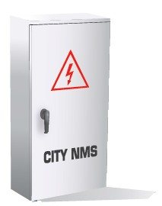
Identification de l’armoire
Dans le but de déclarer le Citybox Controller dans l’outil Streetlight.Vision les informations suivantes sont à relever sur l’armoire :
Code Produit du Citybox Controller (sur étiquette code barre)
Exemple : CC1Y3GPxxxxxxxxxxx
Matricule de l’armoire (le même que dans la GMAO - PackWeb)
Données de géo-localisation (latitude / longitude)
Numéro d’identification de la carte SIM insérée dans le modem
CITYBOX CONTROLLER
Notes:
…PackWeb, s’il existe!

Slide 4
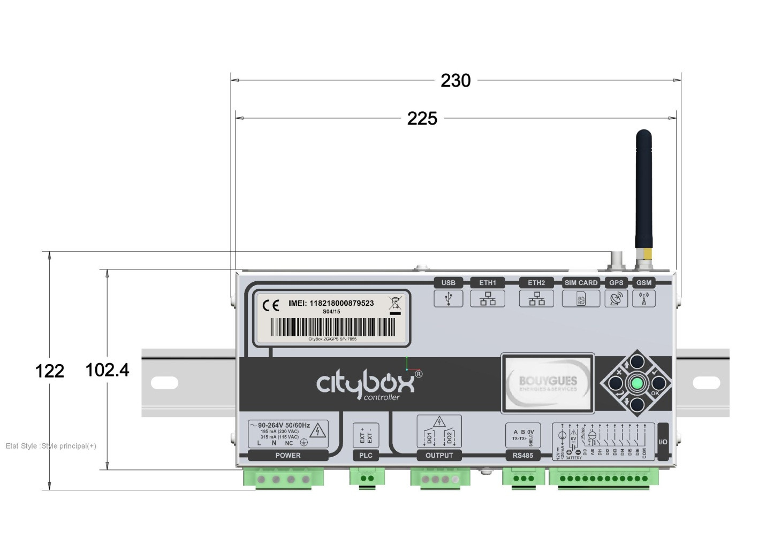
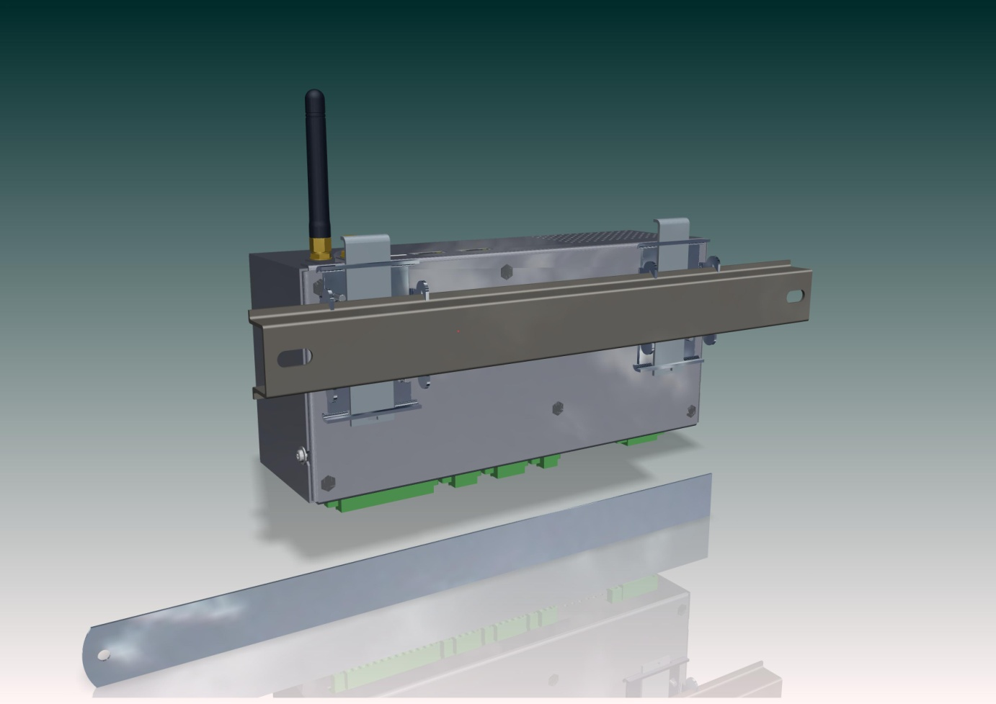
Dimensions et fixation
L x l x h : 225 x 102 x 70 mm, soit 12 unités DIN de large.
Attache pour Rail Din à l’arrière (attention de ne pas appuyer sur l’écran).
Notes:
…PackWeb, s’il existe!

Slide 5
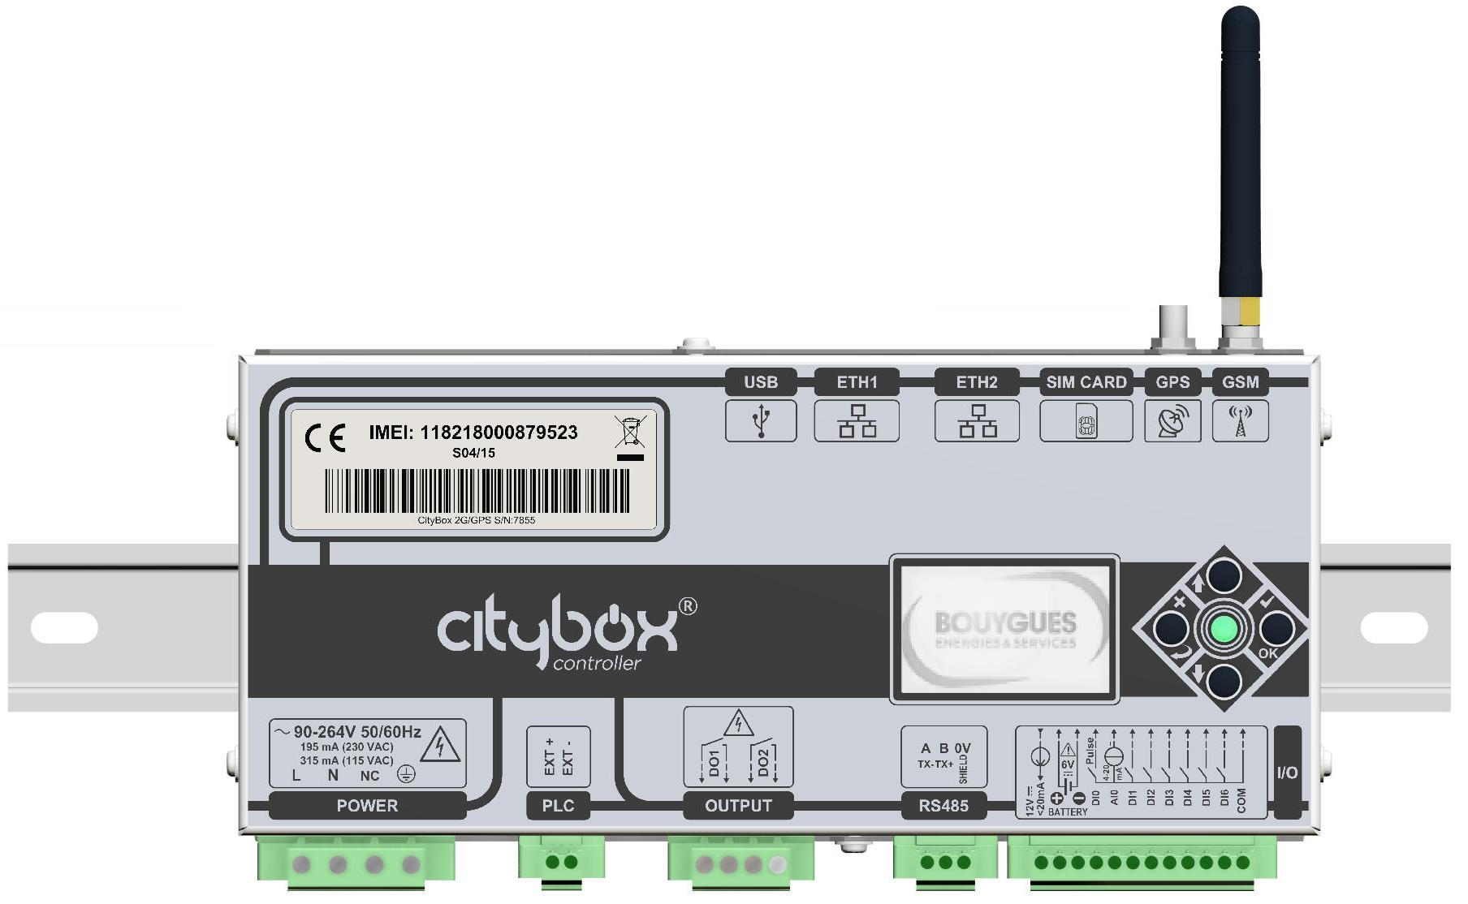
Connectiques du Citybox Controller
4
3
3’
8
1
2
6
5
7

Slide 6
Injection CPL
1
Injection par l’alimentation électrique du Citybox Controller
Injection CPL externe par un coupleur à partir du bornier CPL sur le Citybox Controller
Ext - : blindage du câble coaxial
Ext+ : âme du câble coaxial
Selon le choix réalisé, la présence ou l’absence d’un couplage externe devra être paramétrée par le configurateur dans SLV (case « ExternalCoupling » à cocher)
2

Slide 7
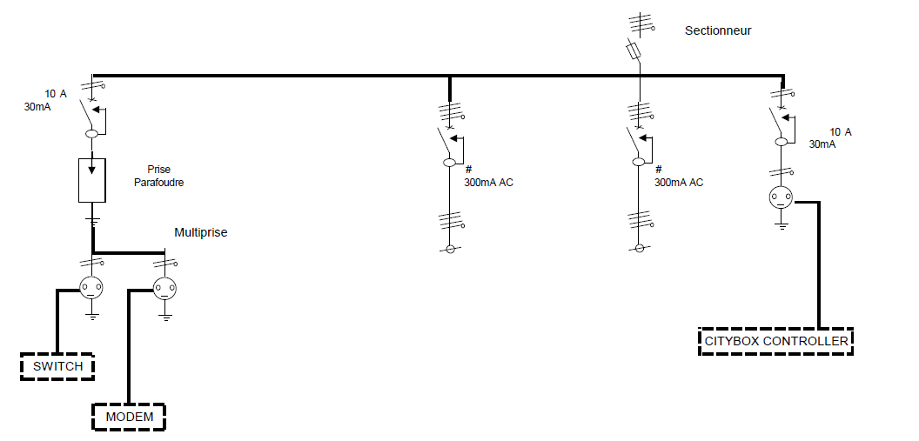
Injection sur la prise – améliorer le signal
Présence d’une prise parafoudre sur laquelle on branche les équipements annexes (routeur, switch, alim DC)
Le moins de divisions électriques possible : les équipements annexes doivent être branchés sur une multiprise différente du Citybox Controller, et celui-ci doit être branché « au plus près » du départ où on souhaite injecter
Notes:
Prévoir une slide sur filtre
Switch et Modem uniquement si on est une ADSL ou fibre sinon Controller avec Modem 3G intégré

Slide 8
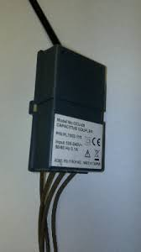
Injection par coupleur capa externe
2
Cas monophasé (ou biphasé) → 1 départ : isoler une boucle en prenant les 2 câbles marrons du milieu ou les 2 extérieurs
Cas triphasé → 1 boucle N Ph1 et une autre Ph2 Ph3
Notes:
Photo et Remplacement de la photo pour mettre en avant les 2 boucles (1et4-2et3).

Slide 9
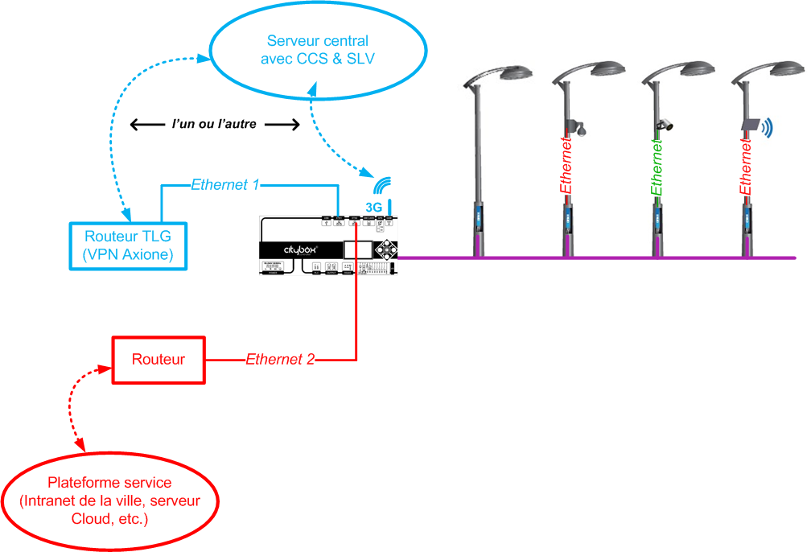
Raccordement Ethernet
Raccordement d’un switch ou routeur externe :
pour la télégestion port Eth 1
pour un service sur IP port Eth 2 (flux généralement « taggués » dans les VLANs de services associés)
3
3’

Slide 10
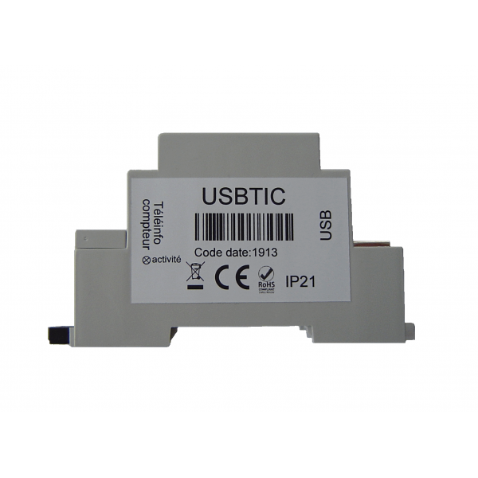
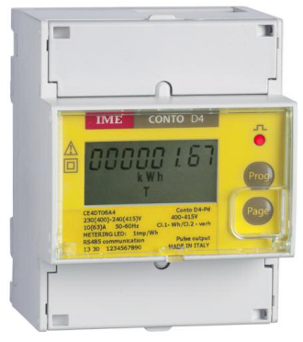
Branchement compteur
4
USB (compteur TIC)
MODBUS ou DLMS COSEM (centrales de mesure / compteurs)
5

Slide 11
Raccordement sortie
6
Relais pour pilotage du contacteur

Slide 12
Raccordement entrées
7
7
7

Slide 13
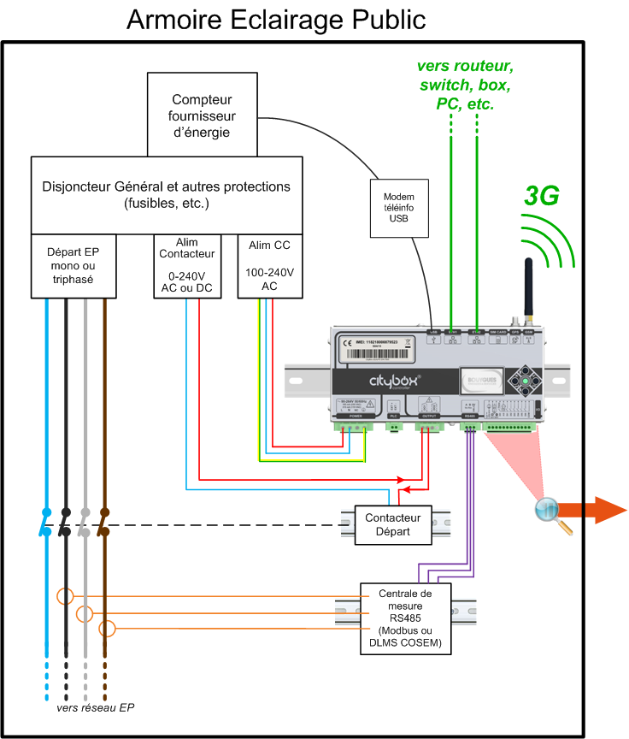
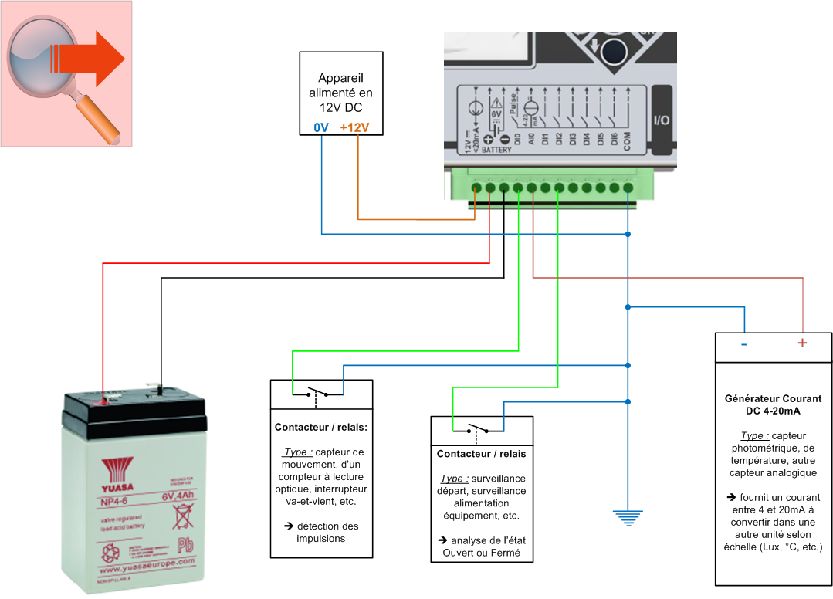
Câblage à l’armoire – schéma de principe
Attention à bien respecter la polarité de la batterie
Notes:
Modem téléinfo = compteur ErDF
Disjoncteur avec NO-NF (contact d’ouverture)
Automate = différentiel
Jeu : trouver l’erreur, Si on veut surveiller les départs, brancher le Citybox Controller en amont des départs.

Slide 14
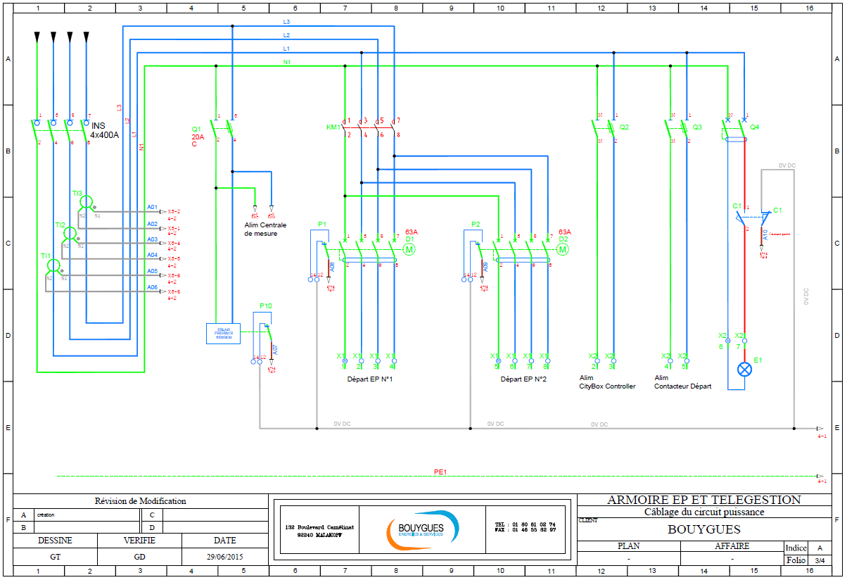
Exemple – partie 1
Notes:
Modem téléinfo = compteur ErDF
Disjoncteur avec retour d’état (contact d’ouverture)
Automate = différentiel
Jeu : trouver l’erreur, Si on veut surveiller les départs, brancher le Citybox Controller en amont des départs.

Slide 15
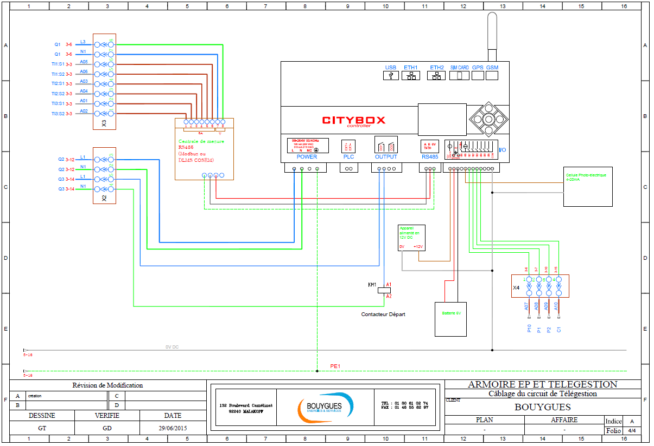
Exemple – partie 2
Notes:
Modem téléinfo = compteur ErDF
Disjoncteur avec retour d’état (contact d’ouverture)
Automate = différentiel
Jeu : trouver l’erreur, Si on veut surveiller les départs, brancher le Citybox Controller en amont des départs.

Slide 16
Pré-mise en service
8
Diode LED
La diode LED clignote rapidement (2 clignotements /sec) → Le Citybox Controller n’a pas reçu de configuration de SLV via le CCS (peut venir d’un problème telco).
La diode LED clignote lentement (1 clignotement /3 sec) → Le Citybox Controller est bien commissionné et a reçu sa configuration SLV / CCS.
Boutons de navigation pour contrôle d’allumage :
Déplacement haut/bas sur l’écran, validation avec flèche droite, retour avec flèche gauche
Par défaut, uniquement la consultation d’info est possible, dont le « light mode ». Pour agir, il faut se logguer en admin
Accès au menu « log in » de l’écran (sélection par haut/bas + rentrer dans le menu par flèche droite)
Rentrer le mot de passe (par défaut « 0000 ») puis valider en descendant sur « log in », puis confirmer par « OK »
Accès au menu « Light Mode » : vous pouvez désormais choisir de passer en « Force ON » (allumage forcé), « Force OFF » (extinction forcée), puis revenir en mode « Auto »
Les commandes sont appliquées à la fois sur les relais de sorties Output1 / Output2, mais également toutes les sorties de Citybox qui seraient vues par le CC.

Slide 17
Pré-mise en service
8
Diode LED
La diode LED clignote rapidement (2 clignotements /sec) → Le Citybox Controller n’a pas reçu de configuration de SLV via le CCS (peut venir d’un problème telco).
La diode LED clignote lentement (1 clignotement /3 sec) → Le Citybox Controller est bien commissionné et a reçu sa configuration SLV / CCS.
Boutons de navigation pour contrôle d’allumage :
Se connecter en tant qu’Admin via l’écran du Controller
Menu Log In : entrer le Password adéquat (cf. Management Profiles)
Charger la configuration pré-paramétrée
Menu Preload Config : sélectionner BYES
Notes:
Preload Config

Slide 18
Points clés
Quelle est la donnée à relever sur le Citybox Controller à l’installation?
Le code produit (ex: CC1Y3GPxxxxxxxxxx)
Qu’indique la diode lorsqu’elle clignote lentement?
Que le Citybox Controller est bien commissionné.
Quelle est la plage de tension/courant acceptée dans les borniers des sorties 1 et 2 du Citybox Controller?
De 0 à 250V, de 0 à 2A
Quels sont les protocoles port série RS485 intégrés au CC ?
Modbus et DLMS COSEM

